Slide 1
Esperanza Alcaín Martínez Directora
Tfno.: 958249656
inclusión@ugr.es
Teresa María Ortega López Vicerrectora Responsabilidad Social, Igualdad e Inclusión
vrsii@ugr.es

Slide 2
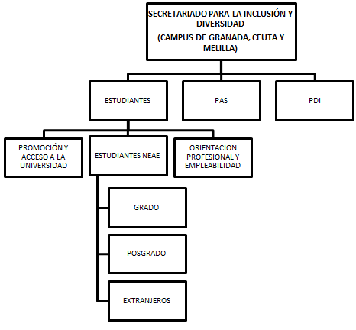
inclusion@ugr.es

Slide 3
CAMPUS INCLUSIVOS CAMPUS SIN LÍMITE
INTERNACIONAL: UNIVERSIDAD DE GRANADA , UNIVERSIDAD DE LISBOA Y UNIVERSIDAD DE AMBERES
JULIO 2015
NACIONAL: UNIVERSIDAD DE GRANADA
SEPTIEMBRE 2015
inclusion@ugr.es

Slide 4
Proyecto “Tránsito educativo y ciclo formativo de grado superior a la Universidad para alumnado con discapacidad y otras NEAE”
Entidades colaboradoras:
Consejería de Educación
Universidad de Granada
Directora del proyecto: Marta Medina García
inclusion@ugr.es

Slide 5
Objetivo
Trabajar el tránsito educativo a la universidad incidiendo en el alumnado con discapacidad o NEAE
inclusion@ugr.es

Slide 6
Objetivos específicos:
Facilitar el tránsito entre enseñanzas dentro del sistema educativo
Dar respuesta educativa al alumnado con discapacidad o NEAE
Ofrecer una orientación académica completa, coordinando eficazmente los profesionales de la orientación de la educación secundaria en la universidad
Fomentar el acceso a los estudios universitario con el alumnado con discapacidad o NEAE preparándolos para su acceso a puesto de trabajo más cualificados
Trabajar en actuaciones para combatir el abandono escolar.
inclusion@ugr.es

Slide 7
Método de trabajo:
Trabajo transversal
Agentes implicados:
- Alumnado
- Familia
- Entidades educativas: I.E.S. y U.G.R.
Actuaciones
inclusion@ugr.es

Slide 8
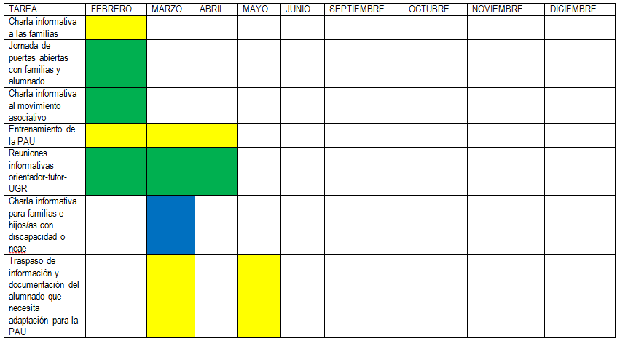
inclusion@ugr.es

Slide 9
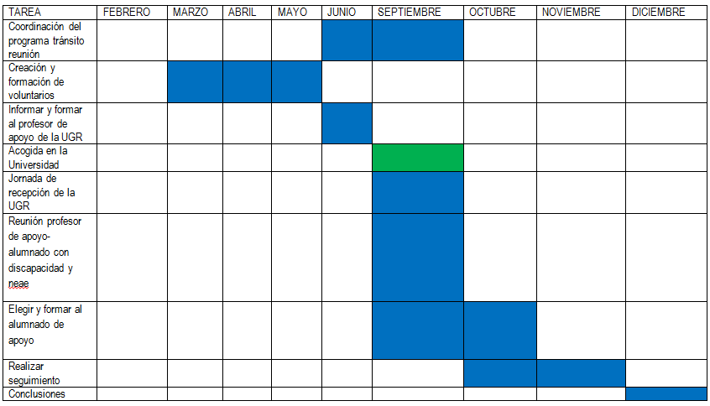
inclusion@ugr.es

Slide 10
Esperanza Alcaín Martínez Directora
Tfno.: 958249656
inclusión@ugr.es
Teresa María Ortega López Vicerrectora Responsabilidad Social, Igualdad e Inclusión
vrsii@ugr.es

